Slide 1

Lição de programação Básica
Importando Blocos LEGO adicionais

Slide 2
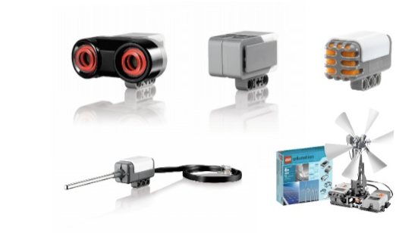
Adicionando blocos da lego oficiais
Se você instalou a “Home Edition” do Software EV3, você pode adicionar os blocos dos Sensores Gyro e Ultrassônico posteriormente;
Se você perceber que sua versão do software não tem os Sensores de Som e Temperatura, e os blocos de medição de energia, você pode adicioná-los a qualqer momento;
Esses blocos podem ser baixados gratuitamente da LEGO.

Slide 3
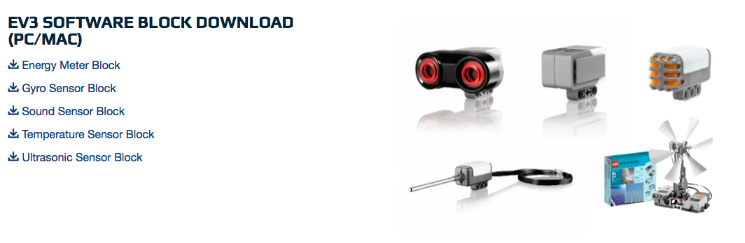
Passo 1: Baixe o bloco
Baixe o bloco necessário em:
http://www.lego.com/en-us/mindstorms/downloads

Slide 4
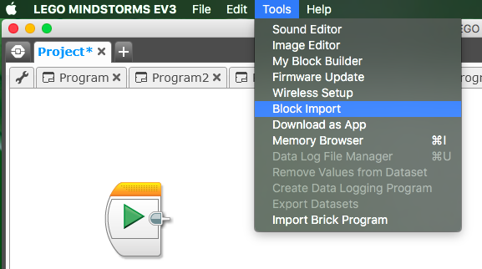
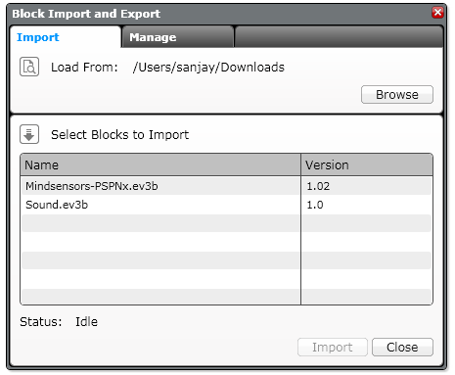
Passo 2: Importe o bloco
Inicie o software EV3;
Vá em Tools → Block Import;
Procure o arquivo que você baixou no Passo 1;
Selecione o bloco e clique em “Import”;
Você terá que reiniciar o software antes de usar o bloco.

Slide 5
CRéDIToS
Autores: Sanjay e Arvind Seshan;
Esta lição foi traduzida por Luiz Gabriel Vieira Costa da equipe TILT;
Mais lições estão disponíveis em www.ev3lessons.com.
Este trabalho é licenciado por Creative Commons Attribution-NonCommercial-ShareAlike 4.0 International License.

